Slide 1
Animaciones
INTERFACES DE USUARIO E INTERACCIÓN

Slide 2
Animaciones
¿Qué es una animación?
¿Para que usamos las animaciones?

Slide 3
Importancia
El feedback visual es útil cuando se quiere informar al usuario del resultado de una operación
En los casos en los cuales la operación no es completada correctamente, una animación funcional indica donde está el error

Slide 4
Importancia
Los usuarios quieren conocer el estado del sistema en cualquier momento
Las apps no deben hacer que el usuario deba adivinar
Se pueden usar animaciones para indicar que está pasando mediante feedback visual

Slide 5
Importancia
Atraer la atención del Usuario o guiar al usuario

Slide 6

Importancia
Mejoran la UX
Proveen de feedback visual
Guían al Usuario
Cuentan una historia
Las animaciones siempre deben tener un propósito
Pueden pasar de ser útiles y vistosas a molestas y distractoras
Tener en cuenta el espera para que el componente esté listo

Slide 7
Tipos de animaciones
Procedurales
Keyframe
Keyframe basadas en spritesheets
Basadas en modelos de comportamiento físico

Slide 8
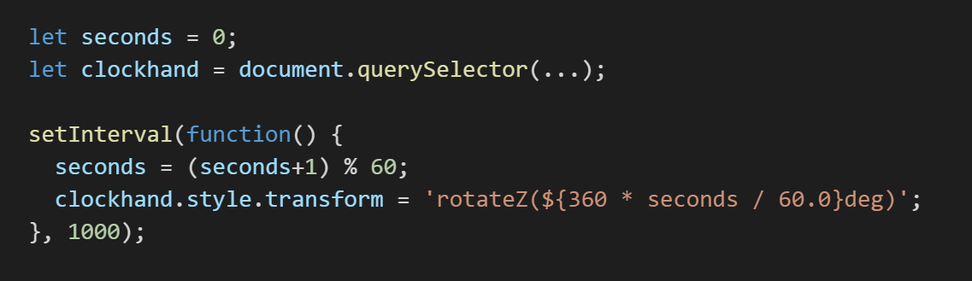
Animaciones procedurales
La posición y orientación de los elementos animados se actualizan por código evaluando un función o rutina…
¿Cómo animar la aguja segundero de un reloj?

Slide 9
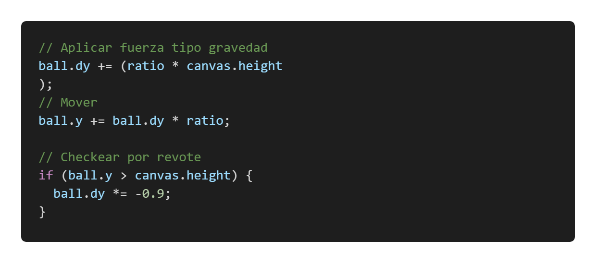
Animaciones procedurales
La posición y orientación de los elementos animados se actualizan por código evaluando un función o rutina…
¿Cómo animar el rebote de una pelota?

Slide 10
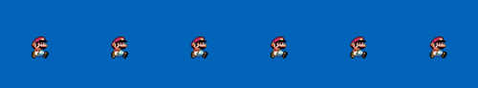
Keyframe clásico (spritesheet)
Secuencia de cuadros (frames) mostrados en secuencia para dar sensación de continuidad
Método clásico de animación (Dibujos animados y videojuegos)
Primera animación en 1902
f₀
f₁
f₂
f₃
f₄
f₅
tiempo

Slide 11

Animaciones Keyframe
Basadas en “cuadros claves” keyframe
kf 1
kf 2
kf 3
kf 4
kf 5
kf 6
kf 7

Slide 12

Animaciones Keyframe
El browser completa la animación a partir de los keyframes
kf 1
kf 2
kf 3
kf 4
kf 5
kf 6
kf 7

Slide 13
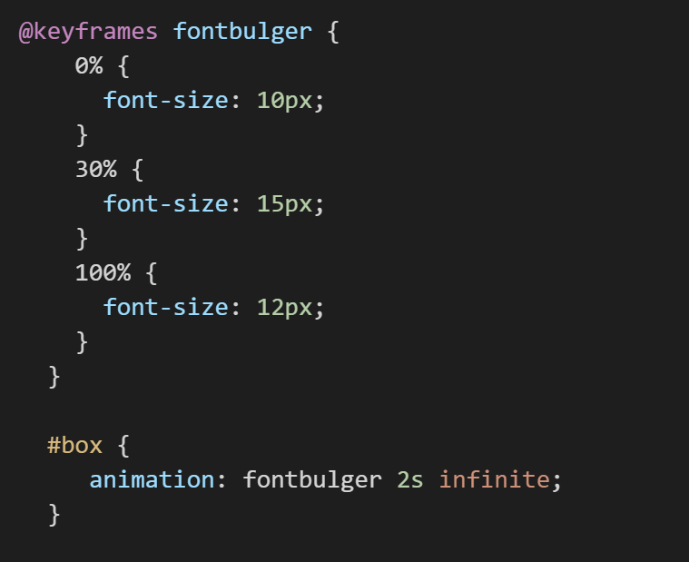
Animaciones Keyframe
Una lista de keyframes
Una duración
Repetición?
Parámetros adicionales
Dirección
Continua o discreta
Mapeo del tiempo

Slide 14
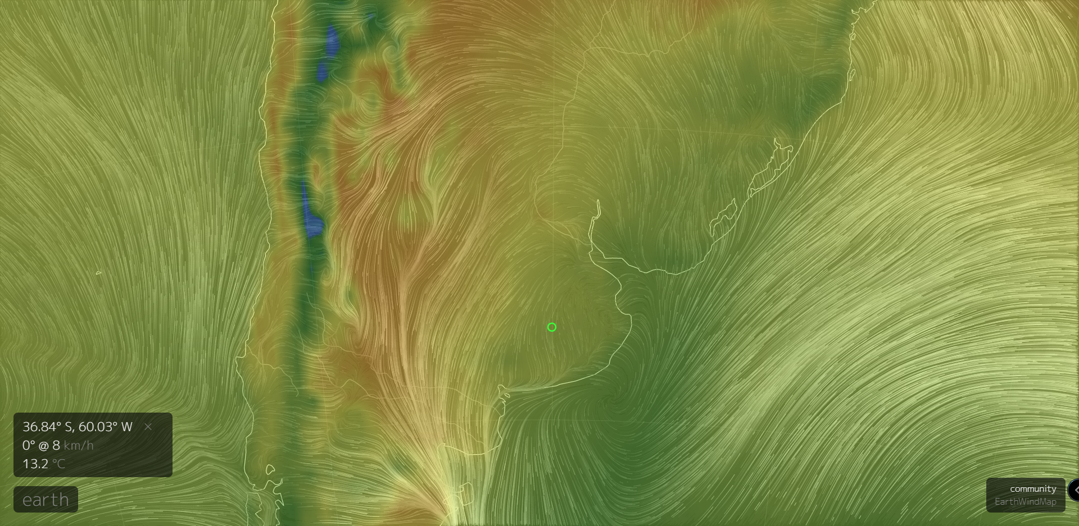
Basadas en física
https://earth.nullschool.net/#current/wind/surface/level/overlay=temp/orthographic=-60.56,-34.66,3000/loc=-60.035,-36.841

Slide 15
¿Con qué vamos a trabajar?
CSS3 y JS
Animaciones / Transiciones
Procedurales
Keyframe
SVG
Keyframe basadas en spritesheet
Transformaciones geométricas (lo básico)

Slide 16
Transiciones y Animaciones

Slide 17
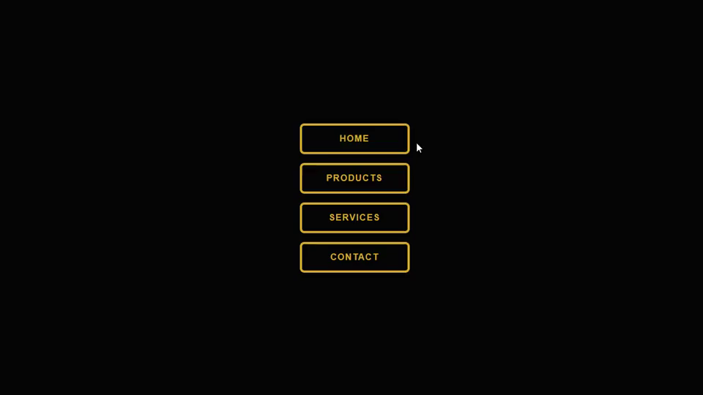
Transiciones
Modifican propiedades ante cambio de estado de los elementos
Estados: hover, focus y active
transition: [property] [time] [effect];
Propiedades
transition-delay
transition-duration
transition-property
transition-timing-function

Slide 18
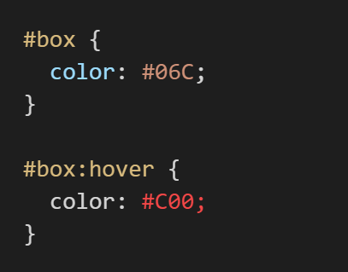
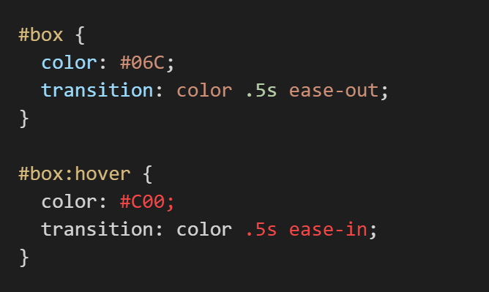
Transiciones
Sin transición
Con transición
https://easings.net/

Slide 19
Animaciones
Propiedades de animación:
animation-direction
animation-delay
animation-timing-function
animation-iteration-count
…
Shorthand:
div { animation: name 5s linear 2s infinite alternate; }

Slide 20
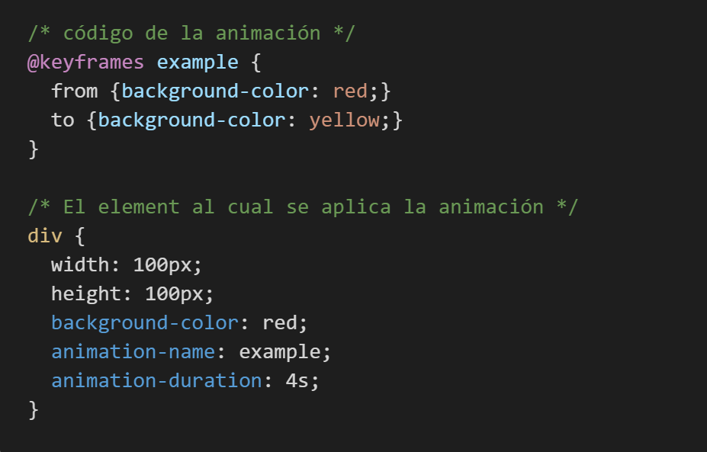

Slide 21
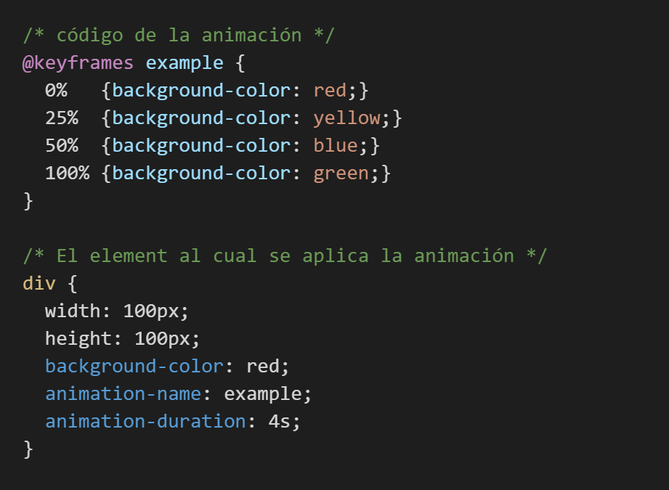

Slide 22
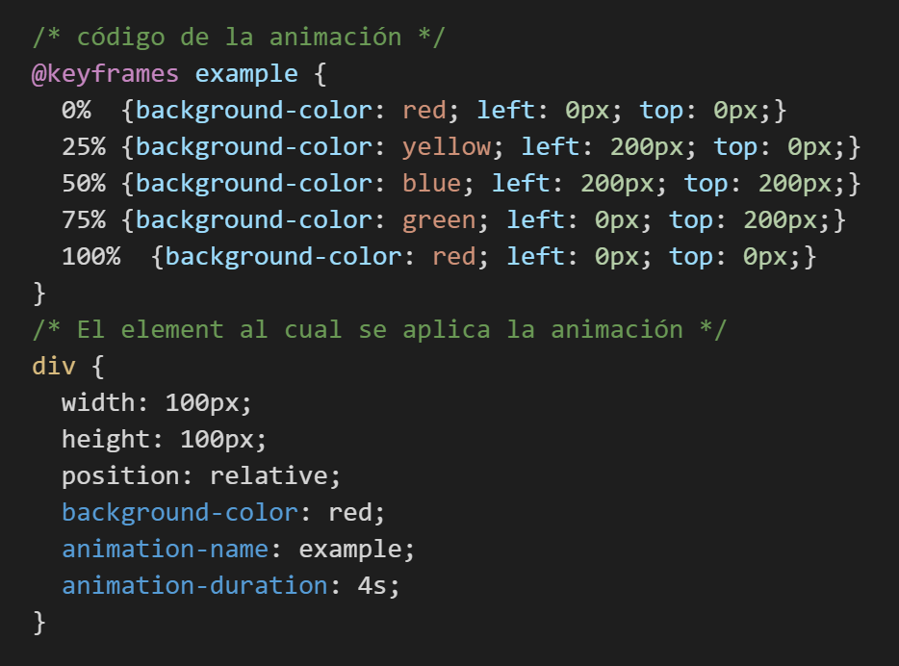
/* código de la animación */ @keyframes example { 0% {background-color: red; left:0px; top:0px;} 25% {background-color: yellow; left:200px; top:0px;} 50% {background-color: blue; left:200px; top:200px;} 75% {background-color: green; left:0px; top:200px;} 100% {background-color: red; left:0px; top:0px;} } /* El element al cual se aplica la animación */ div { width: 100px; height: 100px; position: relative; background-color: red; animation-name: example; animation-duration: 4s; }

Slide 23
Animaciones vs Transiciones
Transiciones | Animaciones
Se definen para modificar el element cuando pasa de un estado a otro | No están atadas a un estado particular de un element
Se debe tener cuidado al definir varias transiciones de un element a varios estados | Pueden ser “one shot” o “loopeables”
NO Pueden modificar varias propiedades en varios pasos (steps) | Pueden modificar varias propiedades en varios pasos (steps)
Se activan cuando se produce el cambio de estado | Pueden iniciar en cualquier momento

Slide 24
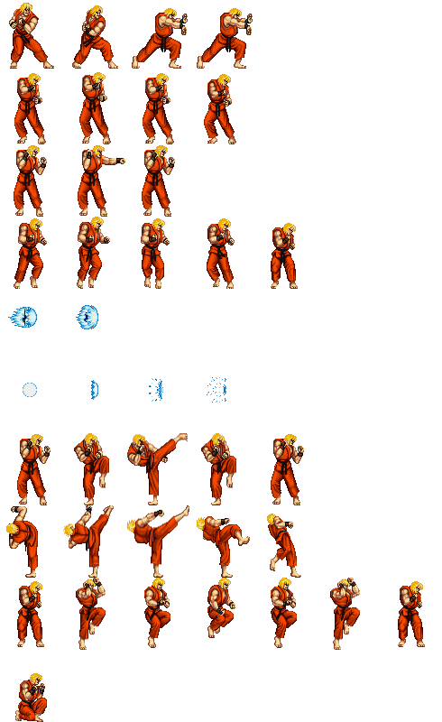
Animaciones Keyframe usando sprite sheet

Slide 25
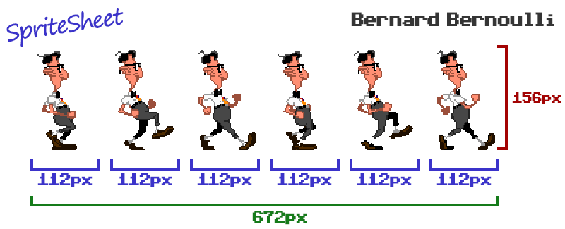
Ejemplo: Sprite Sheet

Slide 26
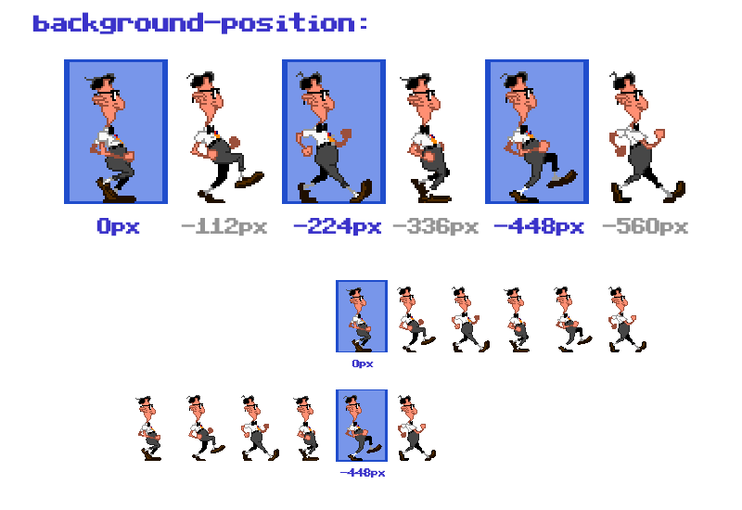

Slide 27
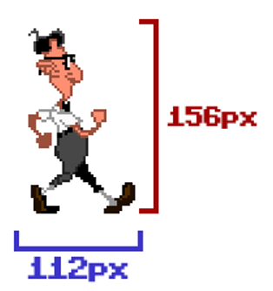
#bern {
width: 112px;
height: 156px;
background: url(bern.png') left center;
animation: walk 8s linear infinite;
}
@keyframes walk {
0% { background-position: 0px; }
100% { background-position: -672px; }
}

Slide 28
#bern {
width: 112px;
height: 156px;
background: url(bern.png') left center;
animation: walk 8s linear infinite;
}
@keyframes walk {
0% { background-position: 0px; }
100% { background-position: -672px; }
}

Slide 29
#bern {
width: 112px;
height: 156px;
background: url(bern.png') left center;
animation: walk 8s linear infinite;
}
@keyframes walk {
0% { background-position: 0px; }
100% { background-position: -672px; }
}

Slide 30
#bern {
width: 112px;
height: 156px;
background: url(bern.png') left center;
animation: walk 8s steps(6) infinite;
}
@keyframes walk {
0% { background-position: 0px; }
100% { background-position: -672px; }
}

Slide 31
Sprite sheet: Resultado
Resultado final
https://codepen.io/manz/pen/ByEyda
Post referencia
https://www.emezeta.com/articulos/animar-personajes-con-animaciones-css

Slide 32
TODO
Callback de animaciones
Parallax scrolling
SVG animations

